Slide 1
Go言語 制作課題
電卓
○✕ゲーム

Slide 2
電卓プログラム機能仕様
Webアプリとして実装する
画面は以下の部分を設定すること
２つのオペランドのテキストボックス
演算子選択のラジオボタン
演算は「たし算、ひき算、かけ算、わり算」の４種類
演算を実行する送信ボタン
オペランドに入力した値と選択した演算の種類を表示するエリア
演算結果を表示するエリア
フォームに数値を入力し送信ボタンをクリックするとフォームに入力した値と計算結果を表示する
演算子の種類として
たし算 add
ひき算 sub
かけ算 multi
わり算 div
を表示する

Slide 3
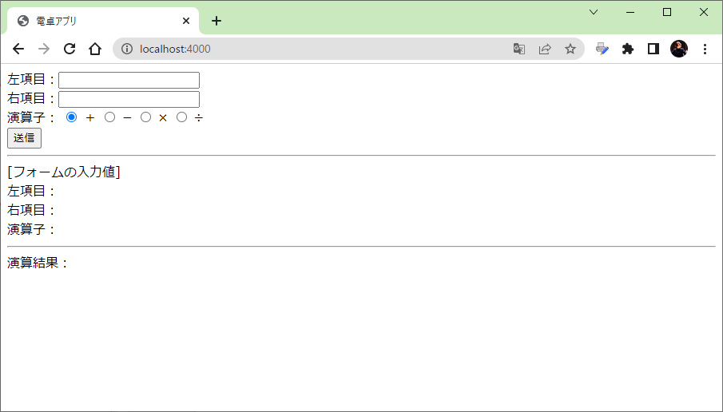
画面遷移
初期画面

Slide 4
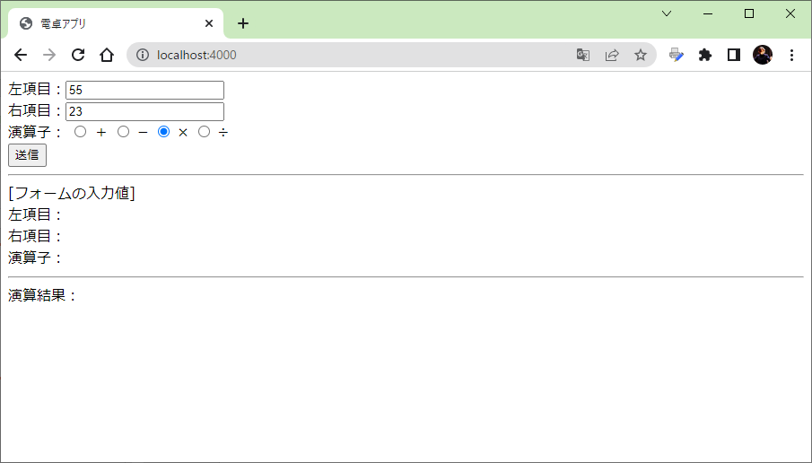
左右のオペランドに数値を入れ、演算子を選択、送信ボタンをクリック

Slide 5
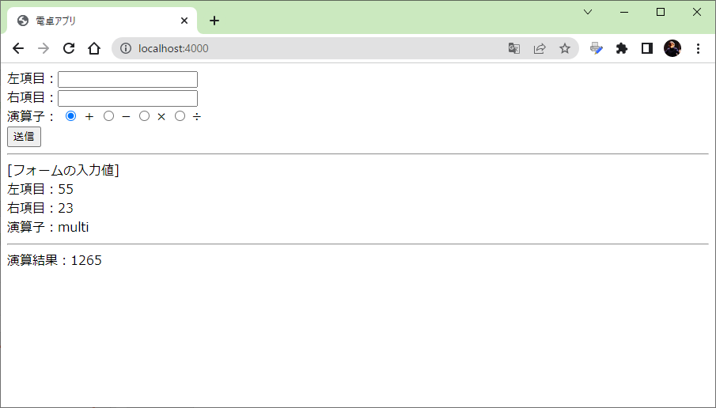
左右のオペランドの値と、演算子を表示

Slide 6
Web電卓の拡張
オペランドの数を増やす
オペランドにリストの記述ができ、リストの要素同士の四則演算ができる
オペランドの数値をバリデーションする（数値以外が入力された時数値を入力するように施す）

Slide 7
○✕ゲームプログラム機能仕様
Webアプリとして実装する
画面は以下の部分を設定すること
手番を表示するエリア（○か✕）
３ｘ３のマス目（クリックすることによって○か✕が表示される）
「最初に戻る」リンク（リンクをクリックすると初期画面に戻る）
勝敗は、手番を表示するエリアに表示される
テンプレートファイルを使用してブラウザ上に表示する

Slide 8
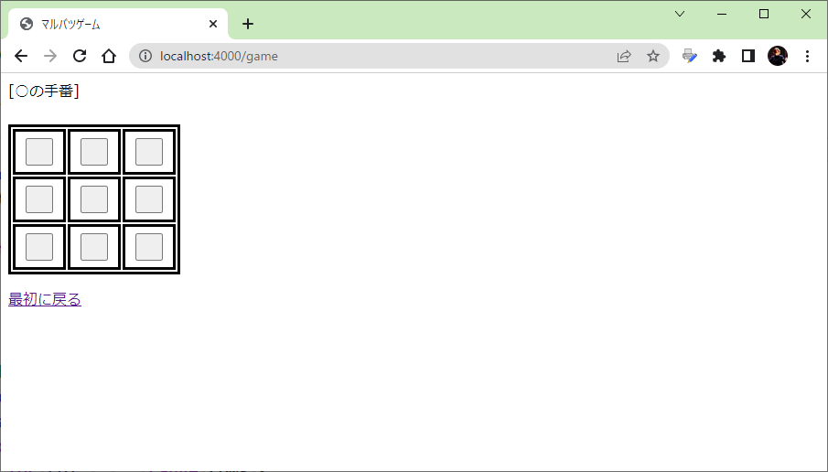
画面遷移
初期画面

Slide 9


Slide 10


Slide 11


Slide 12
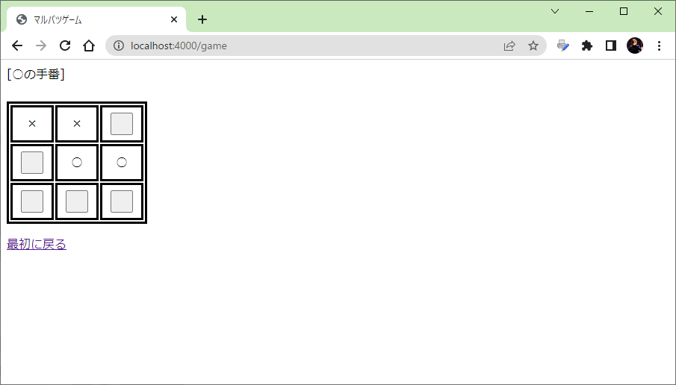

Slide 13


Slide 14
○✕ゲームの拡張
○✕ゲームを基に五目並べに拡張する
○✕ゲームを基にオセロゲームに拡張する

